Slide 1

Ratna škola “Ban Josip Jelačić”
Zagreb, 24. rujna 2025.
Mirjana Lichtner, pročelnica Stručne službe Gradske skupštine

Slide 2

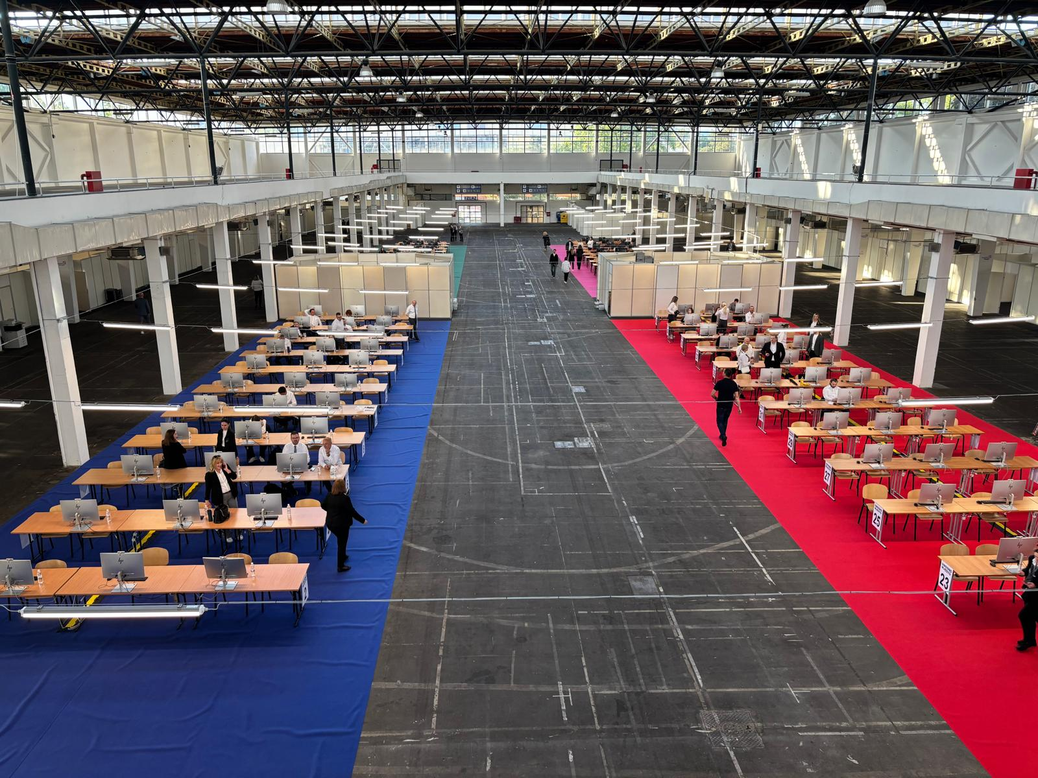
Lokalna samouprava i područna (regionalna) samouprava
Grada Zagreb – jedinica lokalne samouprave – položaj jedinice područne (regionalne) samouprave
Pravna osoba – predstavlja i zastupa gradonačelnik
Poslovi grada, županije te preneseni poslovi državne uprave
Samoupravni djelokrug grada
(gospodarski razvoj, komunalno gospodarstvo, prostorno i urbanističko planiranje, zdravstvo, socijalna skrb i dr.)
Neposredni izbor na temelju jednakog i općeg biračkog prava – Lokalni izbori

Slide 3
Poslove iz samoupravnog djelokruga Grada Zagreba obavljaju
TIJELA GRADA ZAGREBA
GRADSKA SKUPŠTINA | GRADONAČELNIK
predstavničko tijelo građana | predstavlja i zastupa Grad Zagreb i nositelj je izvršnih poslova u Gradu Zagrebu
GRADSKA UPRAVNA TIJELA (UREDI, ZAVODI I SLUŽBE) - 16
obavljaju upravne, stručne i druge poslove iz samoupravnog djelokruga Grada Zagreba te povjerene poslove državne uprave
MJESNA SAMOUPRAVA
17 GRADSKIH ČETVRTI | 218 MJESNIH ODBORA
oblici mjesne samouprave putem kojih građani sudjeluju u odlučivanju o poslovima iz samoupravnog djelokruga i lokalnim poslovima koji neposredno i svakodnevno utječu na njihov život i rad
GRADSKE USTANOVE
TRGOVAČKA DRUŠTVA
PRAVNE OSOBE RADI OBAVLJANJA JAVNIH SLUŽBI

Slide 4
Nadležnosti u okviru samoupravnog djelokruga
Gradonačelnik:
predstavlja i zastupa Grad Zagreb
utvrđuje prijedloge općih i drugih akata što ih donosi Gradska skupština;
izvršava akte Gradske skupštine ili osigurava njihovo izvršavanje;
upravlja nekretninama i pokretninama u vlasništvu Grada Zagreba te prihodima i rashodima Grada Zagreba, u skladu sa zakonom, ovim statutom i gradskom odlukom;
odlučuje o stjecanju i otuđivanju nekretnina i pokretnina Grada Zagreba i drugom raspolaganju imovinom u skladu sa zakonom, Statutom Grada Zagreba i posebnim propisima koje pojedinačna vrijednost ne prelazi 0,5% iznosa prihoda bez primitaka ostvarenih u godini koja prethodi godini u kojoj se odlučuje o stjecanju i otuđivanju pokretnina i nekretnina, odnosno drugom raspolaganju imovinom, od cca 130.000 € ako je stjecanje i otuđivanje nekretnina i pokretnina te drugo raspolaganje imovinom planirano u proračunu Grada Zagreba i provedeno u skladu sa zakonom;
utvrđuje prijedlog proračuna i odluke o izvršavanju proračuna te ih podnosi Gradskoj skupštini;
odgovoran je za izvršenje gradskog proračuna;
odlučuje o korištenju sredstava proračunske zalihe do iznosa utvrđenog odlukom o izvršavanju proračuna;
obavlja i druge poslove utvrđene zakonom, Statutom Grada Zagreba i drugim propisima.

Slide 5
Nadležnosti u okviru samoupravnog djelokruga
Gradska skupština:
donosi Statut Grada Zagreba;
donosi odluke i druge opće akte kojima uređuje pitanja iz samoupravnog djelokruga Grada Zagreba;
donosi gradski proračun, odluku o izvršavanju proračuna i odluku o privremenom financiranju u skladu sa zakonom;
donosi polugodišnji i godišnji izvještaj o izvršenju proračuna;
donosi programe razvoja pojedinih djelatnosti i javnih potreba od značenja za Grad Zagreb;
donosi prostorne planove i druge dokumente prostornog uređenja u Gradu Zagrebu;
proglašava zaštićene dijelove prirode;
bira i razrješuje predsjednika i potpredsjednike Gradske skupštine;
donosi odluku o raspisivanju referenduma za opoziv gradonačelnika i njegovih zamjenika u skladu sa zakonom;
osniva radna tijela Gradske skupštine te bira i razrješuje njihove članove i dr.;
obavlja i druge poslove utvrđene zakonom, Statutom Grada Zagreba i drugim propisima.

Slide 6
Gradska Skupština - ustroj
Predsjednik
4 Potpredsjednika
Gradska skupština Grada Zagreba
47 gradskih zastupnika
Predsjedništvo
Klubovi gradskih zastupnika
Stalna radna tijela osnovana Statutom Grada Zagreba i Poslovnikom Gradske skupštine Grada Zagreba
Radna tijela osnovana
posebnim odlukama ili na temelju zakonskih i drugih propisa

Slide 7
Prava i dužnosti gradskih zastupnika
Gradski zastupnici imaju pravo osobito:
prisustvovati sjednicama Gradske skupštine i radnih tijela kojih je član i sudjelovati u njihovu radu;
raspravljati i izjašnjavati se o svakom pitanju što je na dnevnom redu Gradske skupštine i radnih tijela kojih je član te o njemu odlučivati;
biti birani u radna tijela Gradske skupštine;
predlagati Gradskoj skupštini donošenje odluka i drugih akata te razmatranje pojedinih pitanja iz njezina djelokruga;
podnositi amandmane na prijedloge odluka i drugih općih akata;
prisustvovati sjednicama drugih radnih tijela i sudjelovati u njihovu radu bez prava odlučivanja;
tražiti i dobiti podatke od gradonačelnika i gradskih upravnih tijela potrebne za obavljanje dužnosti gradskog zastupnika te, s tim u vezi, koristiti njihove stručne i tehničke usluge;
tražiti i dobiti podatke potrebne za obavljanje dužnosti gradskog zastupnika od trgovačkih društava u kojima Grad Zagreb ima udio, ustanova kojih je osnivač ili suosnivač Grad Zagreb i ustanova nad kojima je Grad Zagreb preuzeo obavljanje osnivačkih prava;
postavljati pitanja gradonačelniku, čelnicima gradskih upravnih tijela i upravama trgovačkih društava u kojima Grad Zagreb ima većinski udio.

Slide 8
Radna tijela
Stalna radna tijela Gradske skupštine razmatraju prijedloge odluka i drugih akata te druga pitanja koja su na dnevnom redu Gradske skupštine i o njima daju Gradskoj skupštini mišljenja i prijedloge.
Stalna radna tijela mogu razmatrati i druga pitanja iz samoupravnog djelokruga Grada Zagreba, pokrenuti raspravu o pojedinim pitanjima i predložiti raspravu o njima na sjednici Gradske skupštine, te podnositi Gradskoj skupštini prijedloge općih i drugih akata iz svoga djelokruga.
Povremena radna tijela osnivaju se radi razmatranja ili stručne obrade pojedinog pitanja odnosno izrade prijedloga pojedinog akta.

Slide 9
Radna tijela
Stalna radna tijela Gradske skupštine su:
1. Odbor za mandatna pitanja, izbor i imenovanja
2. Odbor za Statut, Poslovnik i propise
3. Odbor za imenovanje naselja, ulica i trgova
4. Odbor za gospodarstvo, ekološku održivost i poljoprivredu
5. Odbor za financije
6. Odbor za prostorno uređenje
7. Odbor za socijalnu skrb i zdravstvo
8. Odbor za branitelje
9. Odbor za obrazovanje, sport i mlade
10. Odbor za kulturu, međugradsku i međunarodnu suradnju i civilno društvo
11. Odbor za mjesnu samoupravu, civilnu zaštitu i sigurnost
12. Odbor za predstavke i pritužbe
13. Odbor za kontrolu
14. Odbor za nacionalne manjine
15. Odbor za javna priznanja
Radna tijela – zakoni, odluke i drugi propisi:
1. Gradska koordinacija za ljudska prava
2. Povjerenstvo za ravnopravnost spolova Grada Zagreba
3. Etički odbor
4. Odbor za sprečavanje sukoba interesa

Slide 10
Odnos između Gradske skupštine i gradonačelnika
gradonačelnik i njegovi zamjenici prisustvuju sjednicama Gradske skupštine
gradonačelnik ima pravo i dužnost izjasniti se o svakom prijedlogu akta na dnevnom redu Gradske skupštine
gradonačelnik dva puta godišnje Gradskoj skupštini podnosi polugodišnje izvješće o svom radu: do 1. rujna za razdoblje siječanj-lipanj tekuće godine i do 28. veljače za razdoblje srpanj-prosinac prethodne godine
gradonačelnik podnosi izvješće o pojedinim pitanjima iz svog djelokruga na zahtjev Gradske skupštine
gradonačelnik može obustaviti primjenu općeg akta Gradske skupštine
gradski zastupnici mogu gradonačelniku postavljati pitanja o njegovu radu

Slide 11
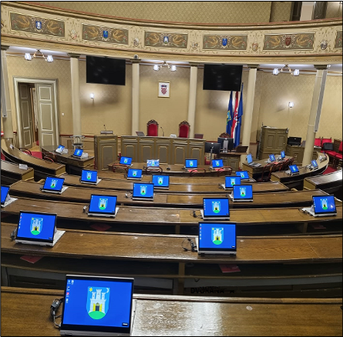
Sazivanje sjednice Gradske skupštine
saziva ju predsjednik Gradske skupštine po potrebi, a najmanje jednom u 3 mjeseca
mogu se sazivati i na zahtjev gradonačelnika ili 1/3 gradskih zastupnika
poziv za sjednicu dostavlja se najkasnije 12 dana prije održavanja sjednice uz iznimku sjednice kod donošenja proračuna (20 dana), a mogući su i kraći rokovi za sazivanje
saziva se elektroničkim putem
dnevni red predlaže predsjednik u koji unosi sve prijedloge ovlaštenih predlagatelja
na web stranici je dnevni red i materijali o kojima se vodi rasprava
Javnost rada – novinari, Youtube, građani

Slide 12
Sjednica Gradske skupštine - pitanja i prijedlozi
broj pitanja koja mogu postaviti gradski zastupnici pojedinog kluba te gradski zastupnici koji nisu članovi nijednog kluba
prijave za postavljanje pitanja, osobno s e-mail adrese dodijeljene gradskom zastupniku
redoslijed za postavljanje pitanja određuje se ždrijebom
pitanje se može postaviti usmeno i/ili u pisanom obliku
pitanje se može postaviti gradonačelniku, pročelnicima gradskih upravnih tijela i upravama trgovačkih društava u kojima Grad Zagreb ima većinski udio
odgovor se u daje, u pravilu, na istoj sjednici ili se dostavlja u pisanom obliku u roku od 30 dana

Slide 13

Postupak donošenja akata
pokreće se podnošenjem prijedloga od strane ovlaštenog predlagatelja
podnosi se predsjedniku Gradske skupštine
sadržaj prijedloga - popratni dopis, prijedlog akta s obrazloženjem, ocjenu potrebnih sredstava, procjenu fiskalnog učinka, izvješće o provedenom savjetovanju s javnošću i drugo (npr. popratna dokumentacija)
prijedlog se upućuje gradonačelniku na davanje mišljenja ako on nije predlagatelj
razmatra se na sjednicama radnih tijela
moguće su izmjene i dopune prijedloga u obliku amandmana
iznimno je moguće podnošenje prijedloga po hitnom postupku

Slide 14

Rasprava na sjednici
Uvodni dio:
obrazlaganje prijedloga - 8 minuta,
izvjestitelji radnih tijela - 8 minuta,
podnositelj amandmana - 3 minute,
Savjet mladih Grada Zagreba i vijeća gradskih četvrti - 5 minuta
Rasprava:
rasprava u ime kluba gradskih zastupnika - 8 minuta
pojedinačna rasprava - 5 minuta
povreda poslovnika - 1 minuta
replika (ne na raspravu u ime kluba gradskih zastupnika; samo jedanput na izlaganje istoga govornika a najviše tri puta pod jednom točkom dnevnog reda) - 2 minute
neslaganje s replikom - 2 minute za svako neslaganje s replikom
objašnjenja tijekom rasprave (predstavnik predlagatelja, gradonačelnik ako nije predlagatelj, izvjestitelj matičnog radnog tijela i Odbora za Statut, Poslovnik i propise) - 3 minute
objedinjavanje rasprave
ograničenje trajanja govora
gubitak prava govora

Slide 15

Način rada Gradske skupštine - odlučivanje i glasovanje
može raspravljati i odlučivati ako je na sjednici nazočna većina zastupnika, a odlučuje većinom glasova nazočnih zastupnika
o dijelu akata odlučuje većinom glasova svih gradskih zastupnika i 2/3 većinom
glasovanje je javno osim ako Gradska skupština ne odluči da se glasuje tajno i u slučajevima određenima zakonom
glasuje se nakon rasprave
javno se glasuje ili elektronički ili dizanjem glasačkog kartona ili poimenično
tajno glasovanje
zajedničko glasovanje (objedinjeno)
utvrđivanje rezultata glasovanja

Slide 16
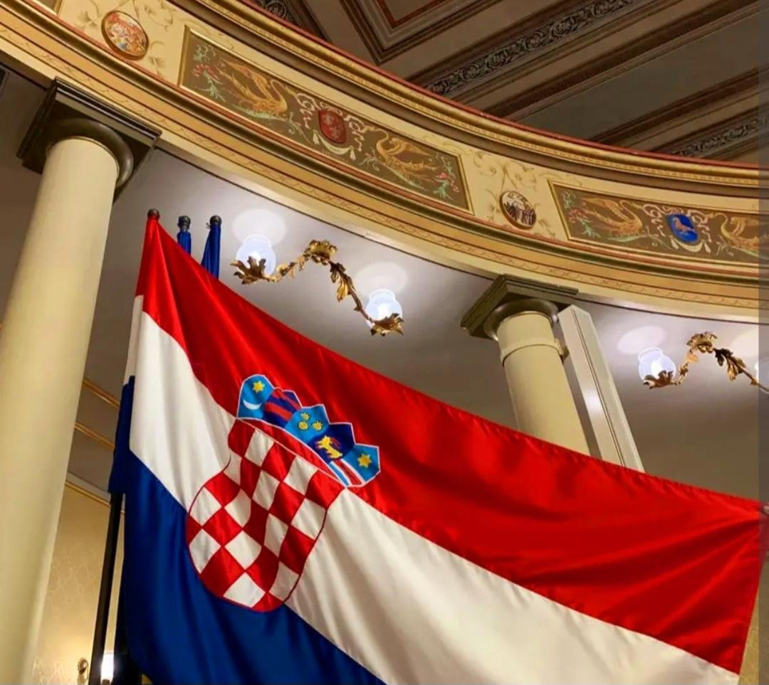
Hvala na pozornosti!
Mirjana Lichtner mirjana.lichtner@zagreb.hr https://skupstina.zagreb.hr/

